Slide 1
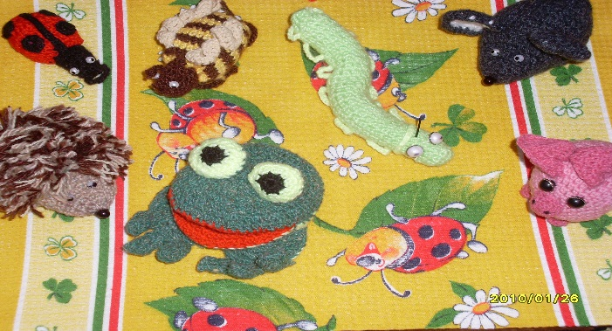
П Р Е З Е Н Т А Ц И Я
авторского пособия раннего экологического воспитания младших дошкольников через сенсорное развитие-
«ЭКОТРОПА»

Slide 2
НЕМНОГО О СЕБЕ:
Королёва Ольга Анатольевна
воспитатель первой квалифика-ционной категории МДОУ «Детский сад №9» Чистопольского муниципального района РТ
образование - высшее педагогиче-ское,ТГГИ,2005 год
стаж педагогической работы-21 год
профессиональные достижения - автор программы экологического воспитания детей «Все на свете друг другу нужны», пособия «Экотропа»
победитель конкурса профес-сионального мастерства - «Воспитатель года-2009»

Slide 3
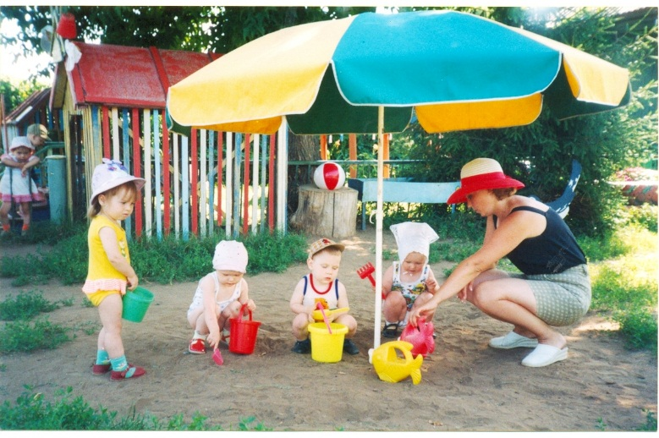
Моё педагогическое кредо
Педагогическая концепция:
«Духовная пища для детей должна быть такой же доступной, простой и полезной, как и телесная»
Педагогическая философия:
«Сеять зерна доброты,
разума, возвышать
детское «Я»

Slide 4
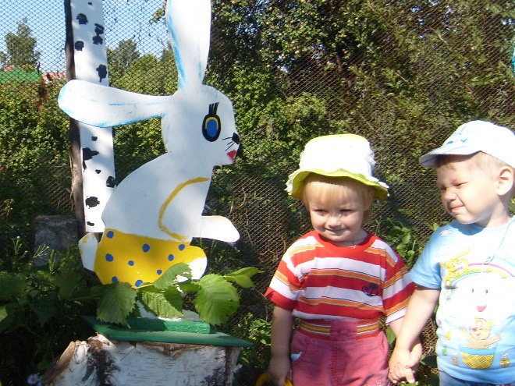
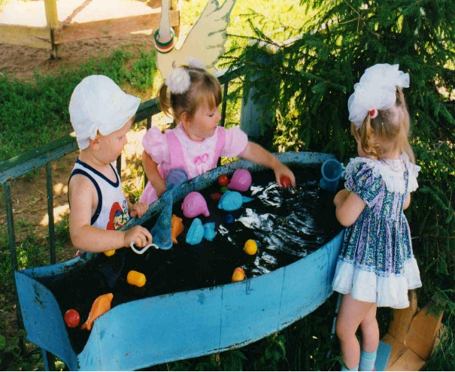
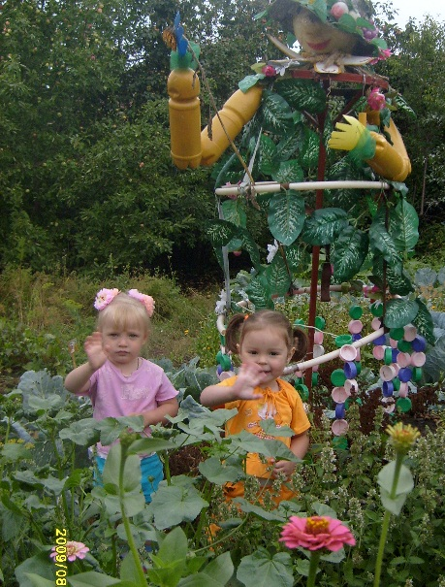
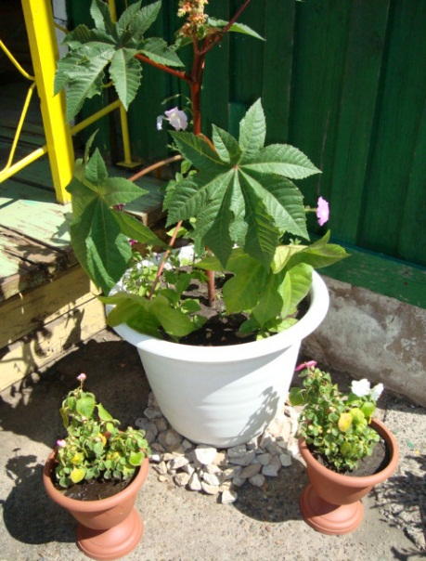
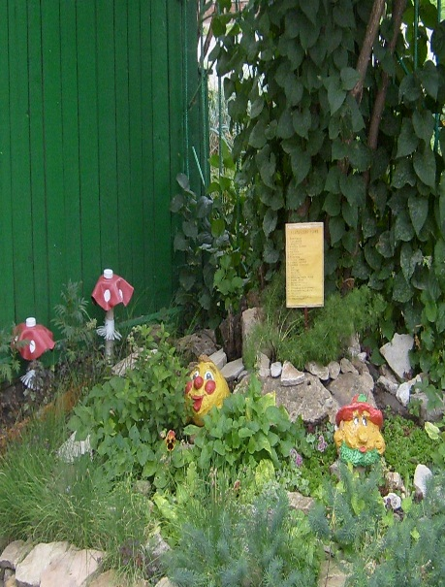
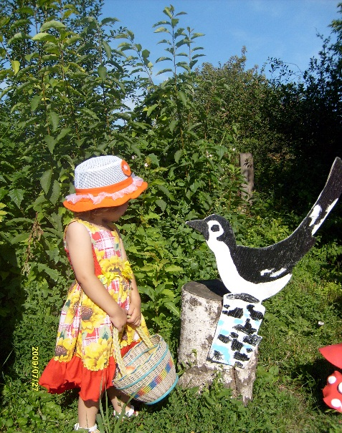
МЕТОДИЧЕСКАЯ ПРОБЛЕМА МДОУ- экологическое воспитание малышей

Slide 5
СОДЕРЖАНИЕ дидактического пособия «Э К О Т Р О П А»
Введение.
1 РАЗДЕЛ. Развивающие игры для малышей от года до трёх лет.
1 часть. Развитие восприятия величины.
2 часть. Развитие восприятия цвета.
3 часть. Развитие восприятия формы
4 часть. Развитие осязания.
5 часть. Развитие слухового восприятия
2 РАЗДЕЛ. Творческие игры-занятия.
Календарно-перспективный план по использованию ЭКОТРОПЫ
ЭКОТРОПА. Интеллектуально-познавательная игра по экологии
Игрушки на тропинке. Развлечение для детей 2—3 лет
День рождения в Теремке. Сценарий ко дню рождения.
Сказка на столе. Представление – игра - занятия.
По следам сказки. Представление – игра - занятие.
Выйдем в сад. Театрализованное представление.
Знакомство. Театрализованное представление.
Угадай - на чём играю. Развлечение.
В гости к Петрушке. Развлечение.
Приложения:1) Рекомендации для родителей на тему «Раскраски детям. Развлечение и нечто большее?» 2) Фоторепортаж «Детишки и животные…» 3) Фоторепортаж «Так они познают мир…»

Slide 6
З а д а ч и воспитания детей на основе использования авторского пособия
1) развить у малышей чувственно-эмоциональные реакции на окружающую среду и сформировать чувства эмоциональной близости с миром живой природы;
2) сформировать представления о величине, цвете, форме, осязании, слуховом восприятии через разные формы продуктивной деятельности;
3) воспитать эстетические и нравственно-духовные чувства у детей.

Slide 7
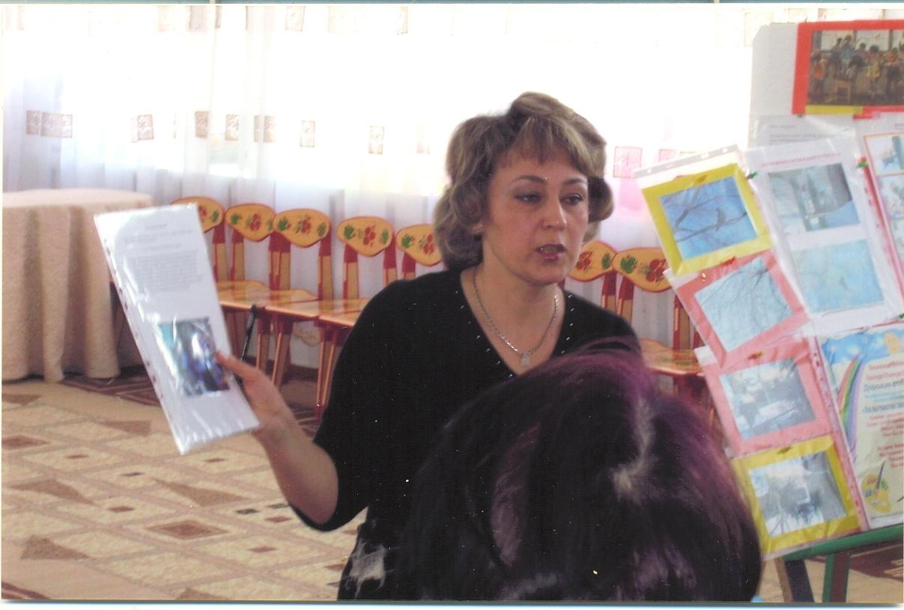
ПЕДАГОГИЧЕСКИЕ КОНСТАНТЫ взаимодействия с родителями в рамках работы по «ЭКОТРОПЕ»
научность
единство действий
связь с жизнью
открытость
плановость
сотрудничество и партнерство

Slide 8
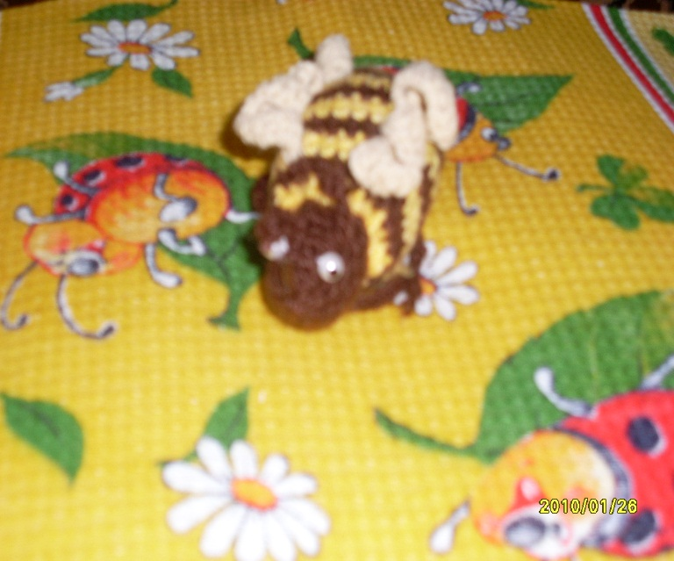
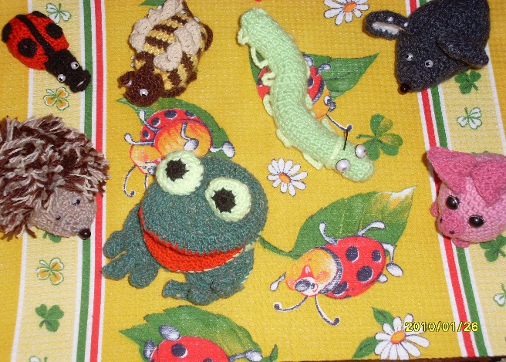
формы взаимодействия с родителями по созданию атрибутов «ЭКОТРОПЫ»
опрос родителей о любимых животных и птицах их малышей
сбор разноцветных нитей для создания сказочных персонажей «Экотропы»
привлечение родителей к вязанию отдельных персонажей
консультирование по вопросам значимости сенсомоторных игрушек в умственном развитии малышей
рекомендации по созданию аналогичных игрушек в домашних условиях и организации игровой деятельности с детьми дома

Slide 9
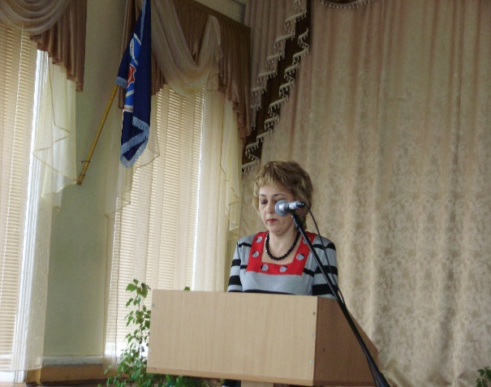
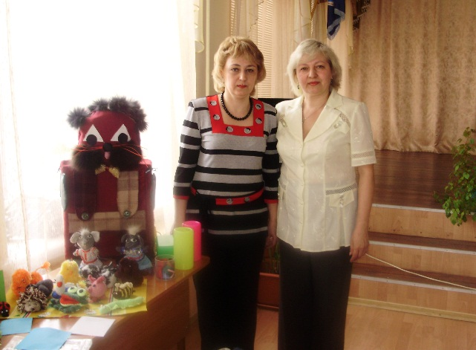
Р Е З У Л Ь Т А Т И В Н О С Т Ь
Размещение опыта работы с дошкольниками по «Экотропе» в журнале «Обруч» (июнь,2010 г.)
Консультирование родителей по организации работы с малышами по данному пособию в семье (в течение учебного года)
Участие в семинаре-практикуме «Подготовка студентов к экологическому образованию дошкольников через деятель-ный подход к изучению и внедрению экологических прог-рамм в ДОУ» на базе ГАОУСПО «Чистопольский педагоги-ческий колледж» (март,2010 г.)

